Slide 1

Herzlich Willkommen!
Informationsabend zur Einschulung
Informationsabend zur Einschulung – Team der GS Laufamholz – 15.02.2023

Slide 2
Das erwartet Sie heute Abend:
1. Wer gehört zu unserer Schule?
2. Schulanmeldung
3. Erwartungen an unsere Schulanfänger
4. Tipps
5. Staatliche Schulberatung
6. Unser Schulleben
Informationsabend zur Einschulung – Team der GS Laufamholz – 15.02.2023

Slide 3

1. Wer gehört zu unserer Schule?
Lehrer
Schüler
Religionspädagogen/ Pfarrerin
Hausmeister
Hort und Mittags-betreuung
Verwaltungsangestellte
Eltern
Beratungslehrer
Schulpsychologin
Elternbeirat
Praktikanten, Brückenbauer, Schulbegleiter, Mentoren, FSJ, Drittkräfte…
Klassenelternsprecher
Schulhund „Oskar“
Informationsabend zur Einschulung – Team der GS Laufamholz – 15.02.2023

Slide 4
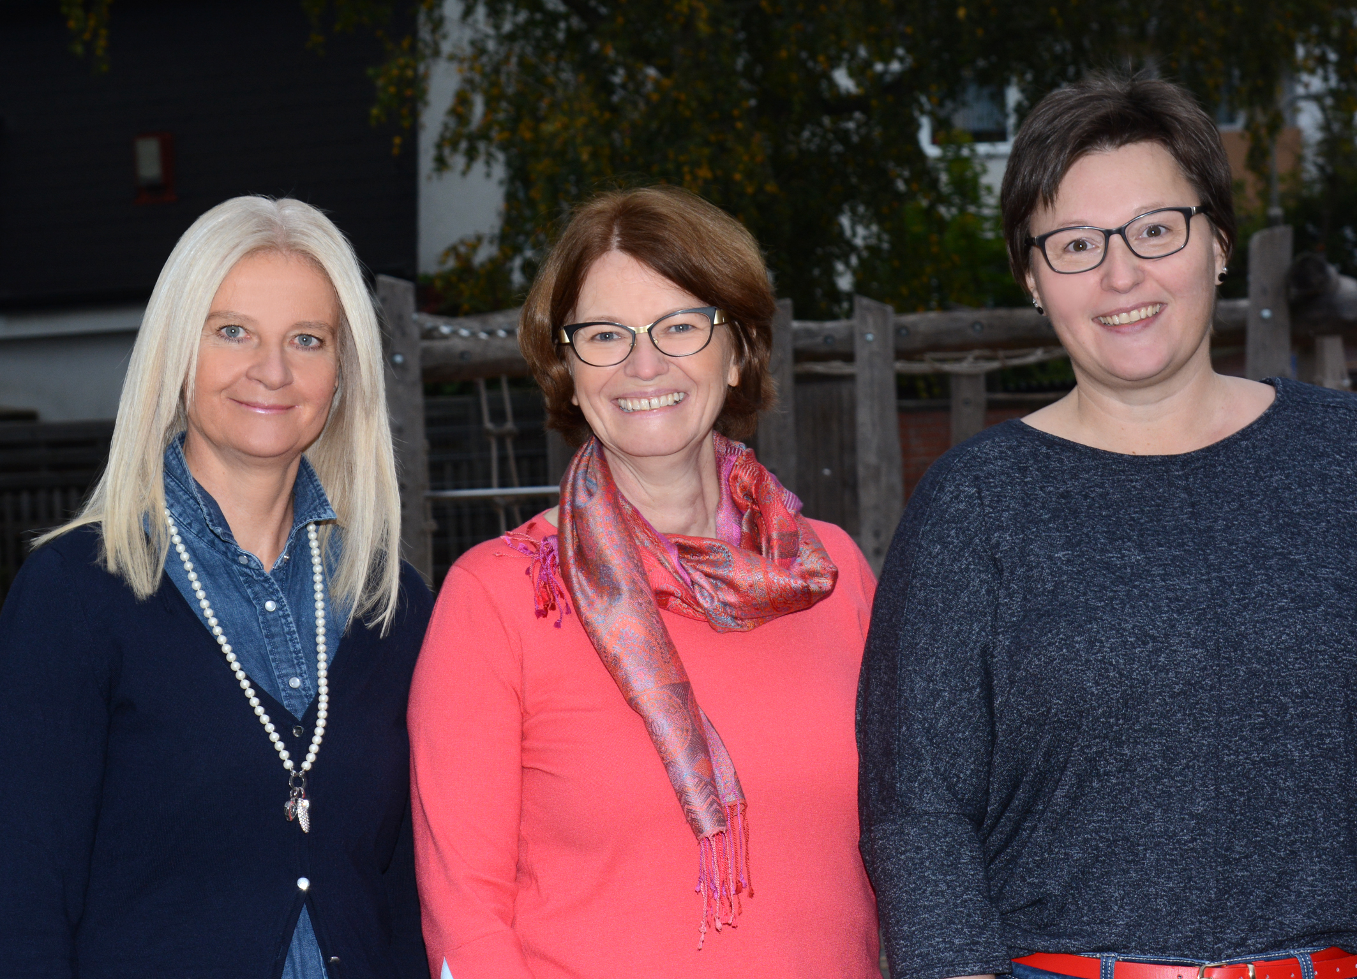
Schulleitung:
Yvonne Wohlleben
Stellvertretende
Schulleitung:
Michaela Hahn
Verwaltungsangestellte:
Sybille Sommer
Mo.-Fr. 7:30 – 11:30 Uhr
Homepage:
https://www.grundschule-laufamholz.de/
Informationsabend zur Einschulung – Team der GS Laufamholz – 15.02.2023

Slide 5
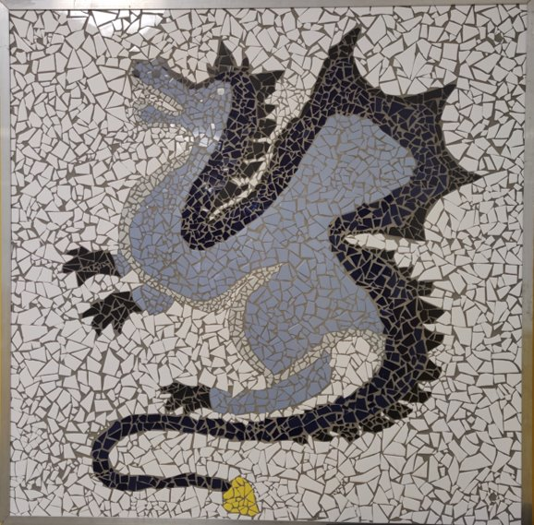

Slide 6
2. Schulanmeldung
Mittwoch, 15. März 2023
Einschulungskorridor
01.07.2017 – 30.09.2017
Anmeldepflicht:
Sie besteht
für alle Kinder, die zwischen dem 01.10.2016 und dem 30.09.2017 geboren wurden.
für im Jahr 2022 zurückgestellten Kinder
Informationsabend zur Einschulung – Team der GS Laufamholz – 15.02.2023

Slide 7
Einschulung auf Antrag:
Kinder, die im Oktober, November oder Dezember 2017 geboren wurden
Einschulung auf Antrag mit Gutachten:
  bei Kindern, die ab dem 01.01.2018 geboren wurden
  auf Antrag der Eltern
  mit positivem Gutachten der staatl. Schulpsychologin
Informationsabend zur Einschulung – Team der GS Laufamholz – 15.02.2023

Slide 8
Gebundener Ganztag
rhythmisierter Unterrichtstag
gemeinsames Lernen, Spielen und Mittagessen
Hausaufgaben werden überwiegend in der Schule erledigt
Unterrichtszeiten von 7:45 – ca.15:30 Uhr und freitags bis 13:00 Uhr
Informationsabend zur Einschulung – Team der GS Laufamholz – 15.02.2023

Slide 9
Grundschulen mit gebundenem Ganztag
  GS Michael-Ende-Schule
  GS Konrad-Groß-Schule
  GS Scharrerschule
  GS Insel Schütt
  GS Gretel-Bergmann-Schule
  GS Altenfurt
Anträge können Sie von unserer Homepage herunterladen.
Bitte geben Sie die Anträge bis spätestens 15.03.2023 bei uns ab.
Informationsabend zur Einschulung – Team der GS Laufamholz – 15.02.2023

Slide 10
Wie organisieren wir die Schulanmeldung?
weitere Unterlagen verschicken wir diese Woche
Terminvergabe im Anschluss an den Elternabend
oder telefonisch bei Frau Sommer
Eltern melden das Kind mit allen Unterlagen an
wahrnehmen des Korridors bis 11. April 2023 (offiziell)
Schulspiel für alle schulpflichtigen Kinder
und solche die zusätzlich eingeschult werden möchten
Informationsabend zur Einschulung – Team der GS Laufamholz – 15.02.2023

Slide 11
Unterlagen:
Was ist für die Anmeldung mitzubringen?
  Geburtsurkunde
  Pass (bei ausländischer Staatsangehörigkeit)
  Sorgerechtsbescheid in Kopie bei alleinigem Sorgerecht
  Nachweis Masernschutz (Impfpass oder ärztliche Bestätigung über Impfschutz)
  evtl. Übergabebogen des Kindergartens
  Unterlagen, die Ihnen zugesandt wurden, leserlich ausgefüllt und unterschrieben
Informationsabend zur Einschulung – Team der GS Laufamholz – 15.02.2023

Slide 12
Wie geht es nach der
Schulanmeldung weiter?
Schnupperunterricht (nach den Pfingstferien)
  Falls ihr Kind nicht den Kindergarten in Laufamholz oder Rehhof besucht und Sie Interesse an einem Schnupperunterricht haben, melden Sie Ihr Kind per
  E-Mail bei uns an. (Betreff: Schnupperunterricht_Name des Kindes)
nähere Informationen zum ersten Schultag erhalten Sie Anfang September
erster Schultag am Dienstag, 12.09.2023
Unterricht in der ersten Woche von 8:00 Uhr bis 11:15 Uhr
Informationsabend zur Einschulung – Team der GS Laufamholz – 15.02.2023

Slide 13
3. Erwartungen an unsere Schulanfänger
alleine an- und ausziehen
Schleife binden
Tasche packen und selbst tragen
Ordnung halten
Anweisungen und Regeln befolgen
Grenzen kennen
Toilette allein benutzen und Händewaschen
Informationsabend zur Einschulung – Team der GS Laufamholz – 15.02.2023

Slide 14

3. Erwartungen an unsere Schulanfänger
still sitzen
sich in einer Gruppe von Gleichaltrigen zurechtfinden
Kompromisse schließen
gemeinsam aufräumen
verlieren können
einander helfen
zuhören und abwarten
Informationsabend zur Einschulung – Team der GS Laufamholz – 15.02.2023

Slide 15

3. Erwartungen an unsere Schulanfänger
Stifthaltung
mit Schere sicher umgehen
mit Kleber arbeiten
genau ausmalen
bei einer Sache bleiben
Informationsabend zur Einschulung – Team der GS Laufamholz – 15.02.2023

Slide 16
3. Erwartungen an unsere Schulanfänger
rechts, links, oben und unten unterscheiden
Zählen in den Alltag einbinden
Farben und Formen erkennen
Informationsabend zur Einschulung – Team der GS Laufamholz – 15.02.2023

Slide 17
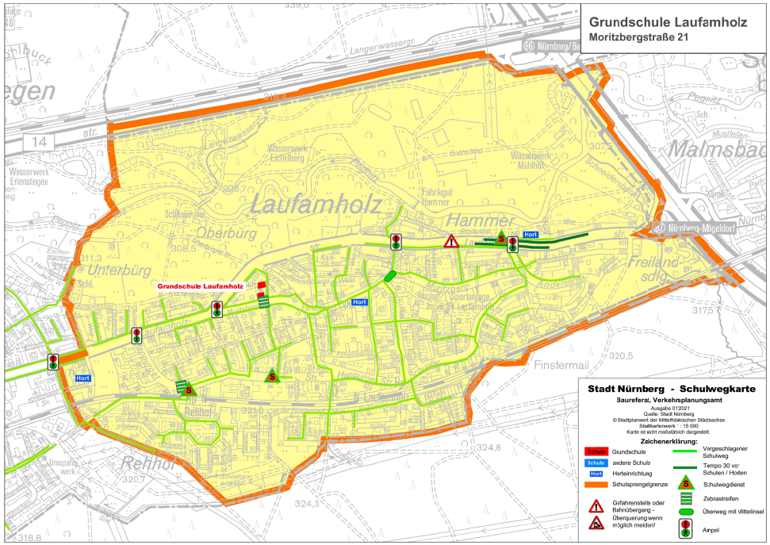
4. Erwartungen an unsere Schulanfänger
Schulweg kennen Schulwegkarte Grundschule Laufamholz (nuernberg.de)
sich trennen können
"Dieses Foto" von Unbekannter Autor ist lizenziert gemäß CC BY-NC-ND
Informationsabend zur Einschulung – Team der GS Laufamholz – 15.02.2023

Slide 18


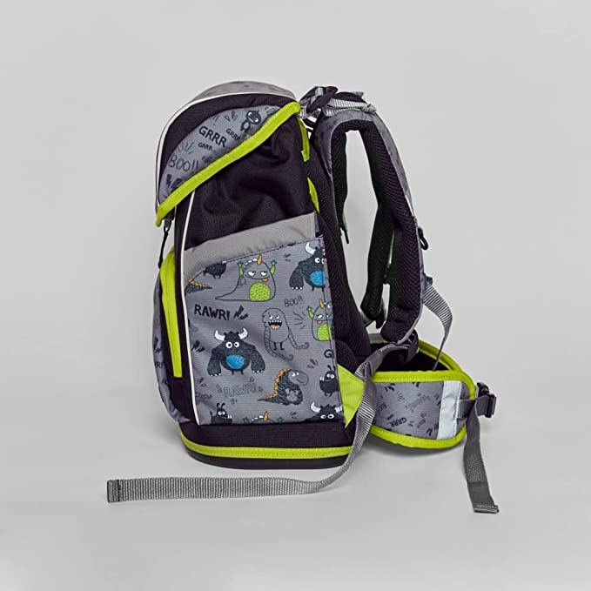

4. Tipps
Büchertasche
Schultüte
Informationsabend zur Einschulung – Team der GS Laufamholz – 15.02.2023

Slide 19
4. Tipps
Freuen Sie sich mit Ihrem Kind auf die Schule!
Wecken und Unterstützen Sie Lernwille und Interesse!
Keine Hektik am Morgen
Zeit zum Spielen
Kein Terminmarathon am Nachmittag
Nutzen Sie den Elternabend!
Bedachter Fernseh- und Computerkonsum
Schulweg ablaufen und Laufgruppen bilden
Informationsabend zur Einschulung – Team der GS Laufamholz – 15.02.2023

Slide 20


5. Staatliche Schulberatung
im Umfeld Schule
freiwillig – neutral – vertraulich – kostenlos
unterstützt – berät - vermittelt - informiert
https://www.km.bayern.de/ministerium/institutionen/schulberatung.html
Informationsabend zur Einschulung – Team der GS Laufamholz – 15.02.2023
20

Slide 21
Qualifizierte Beratungslehrerin: Ulrike Diallo
beratung.diallo@schulamt.info
Schulpsychologin: Maike Schweighöfer
schulpsychologie.schweighoefer@schulamt.info
MSD: Mobiler Sonderpädagogischer Dienst
Beratung auf der Basis von sonderpädagogischer Diagnostik
Informationsabend zur Einschulung – Team der GS Laufamholz – 15.02.2023

Slide 22

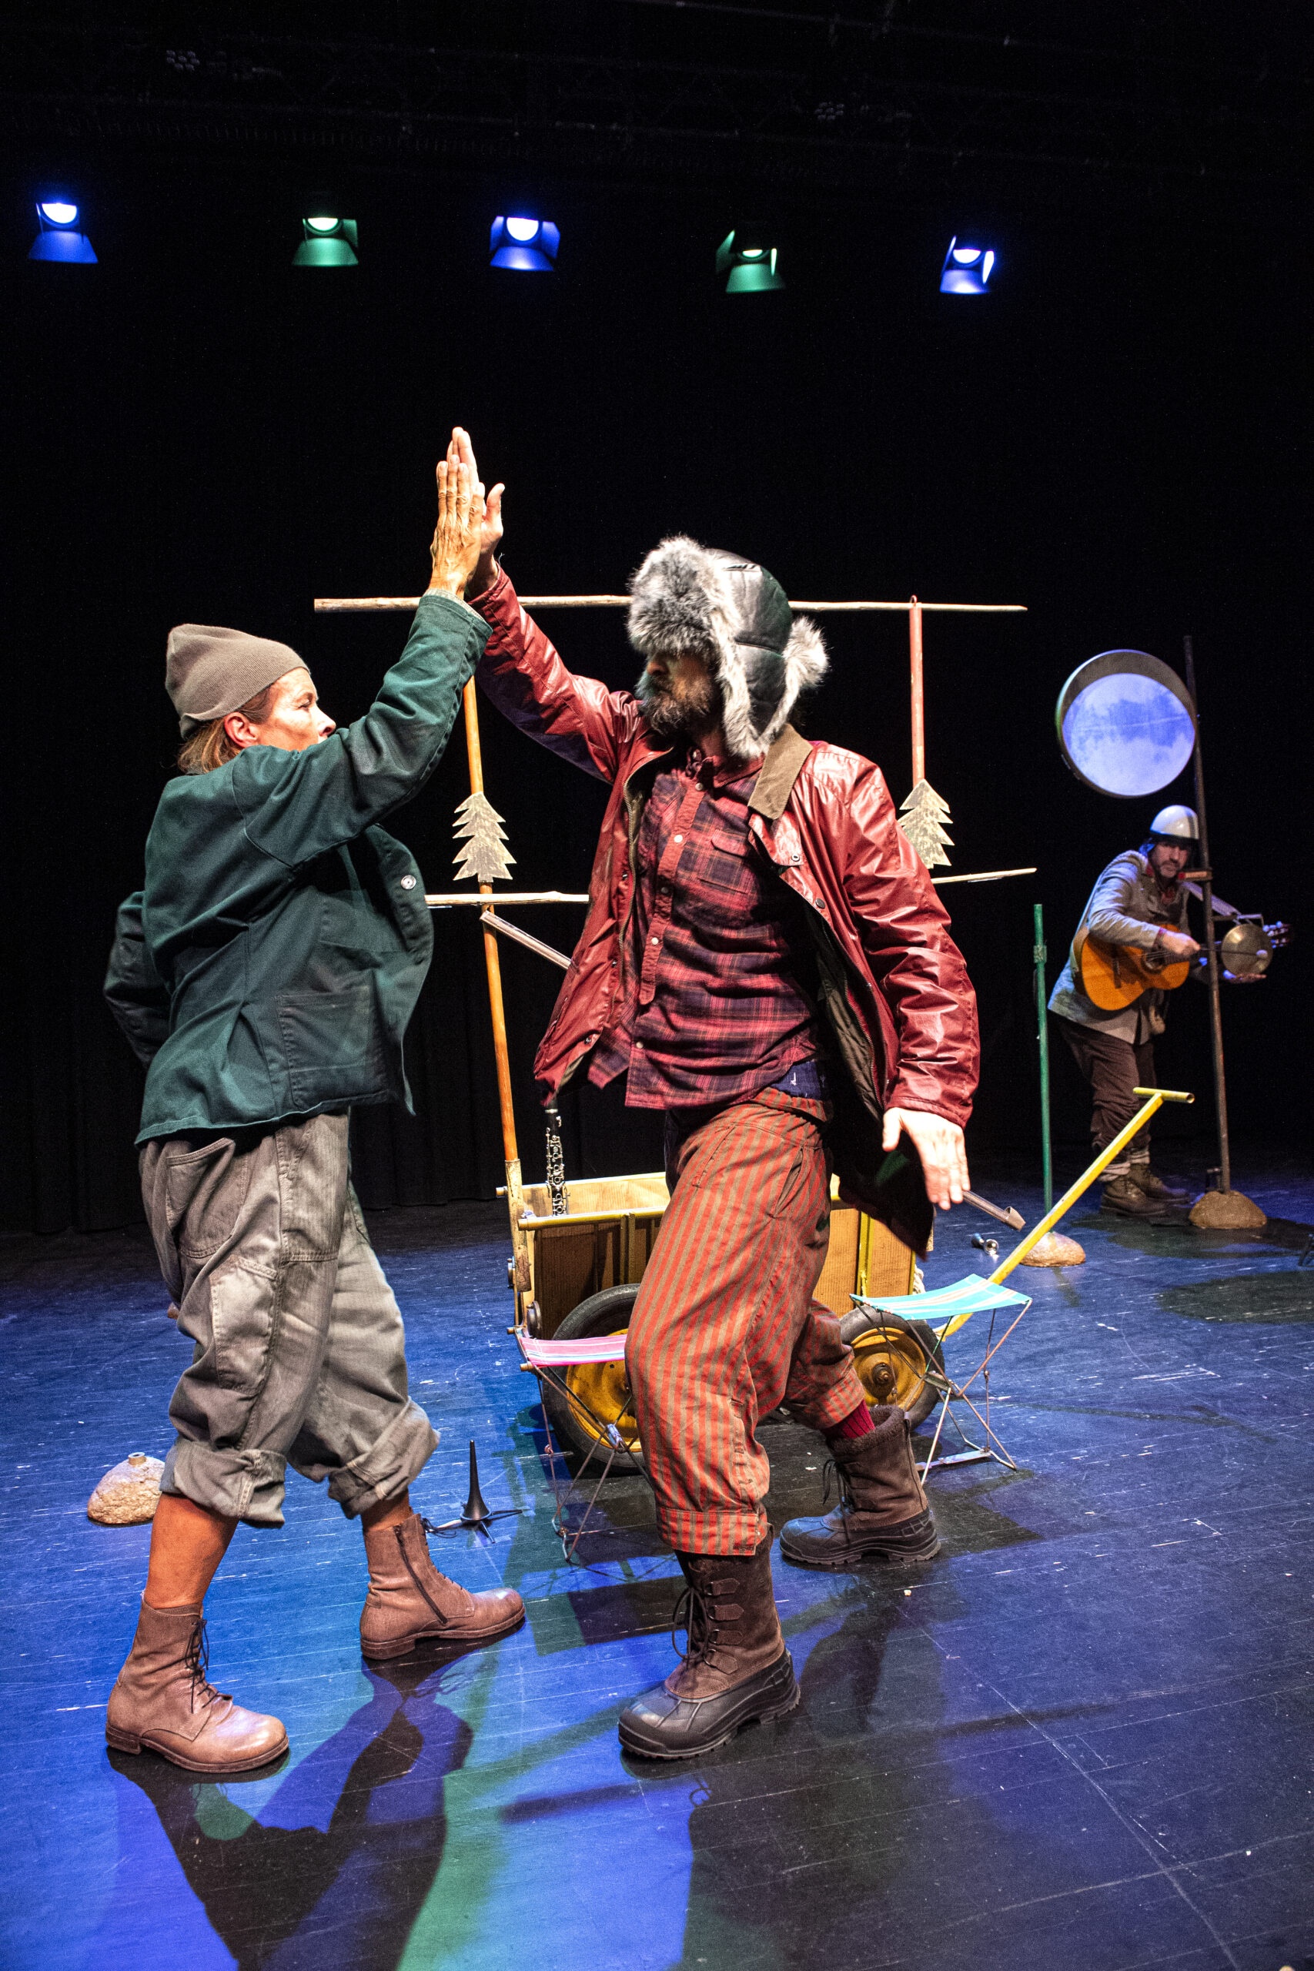

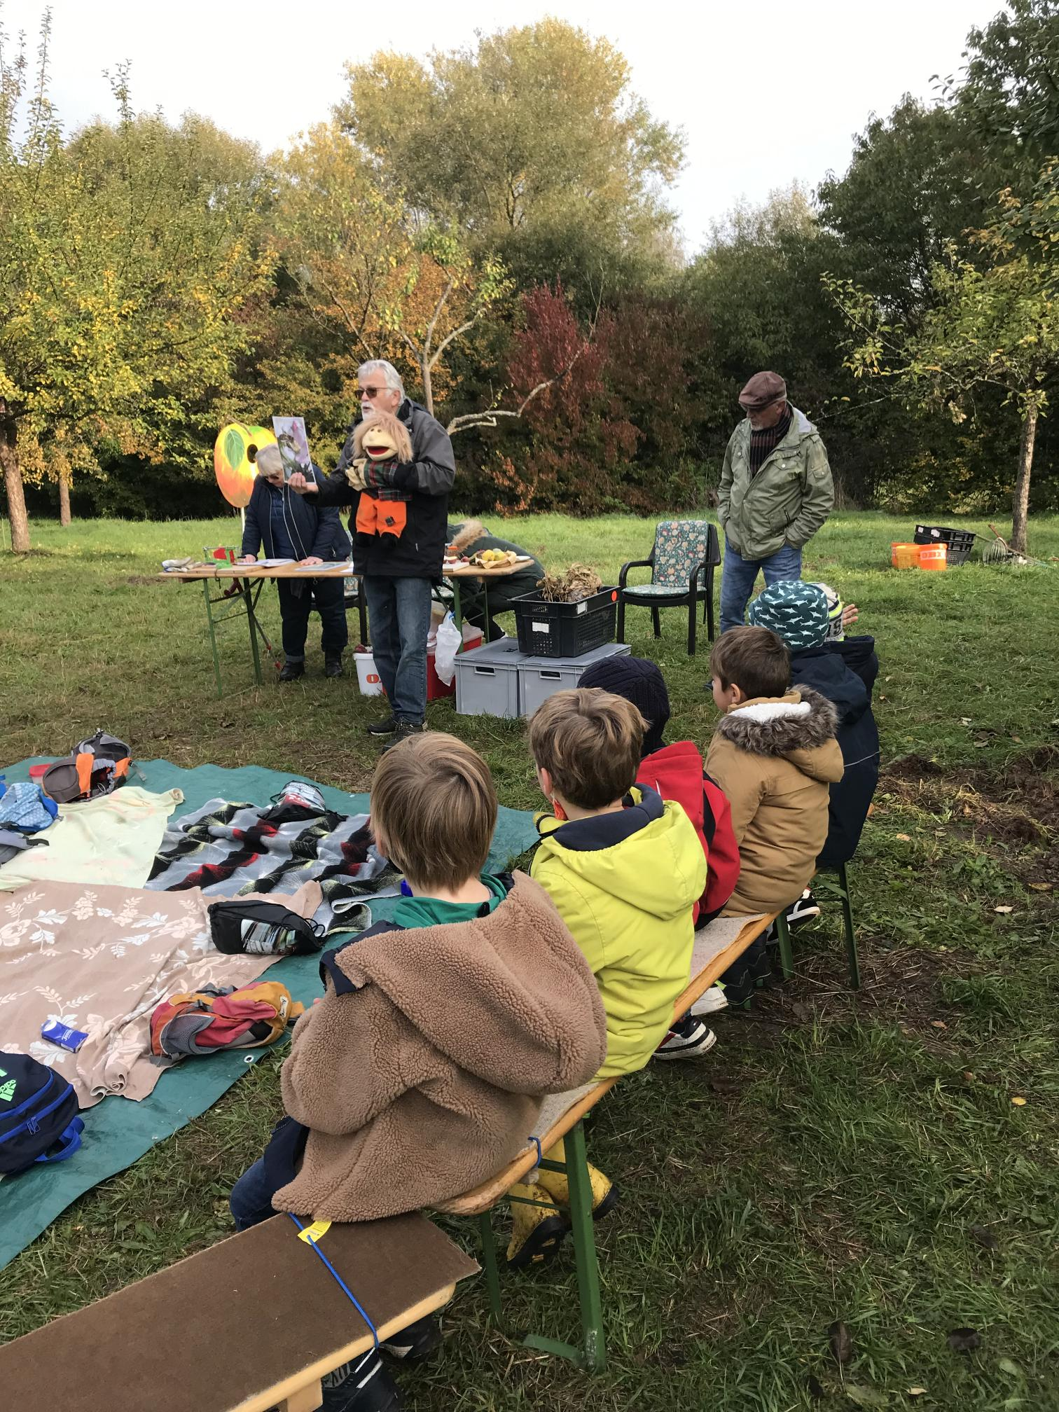
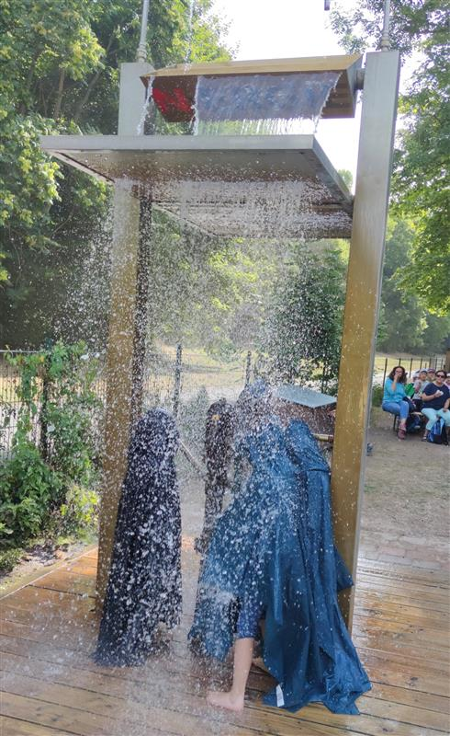

6. Unser Schulleben
Wir machen Ausflüge
…
Informationsabend zur Einschulung – Team der GS Laufamholz – 15.02.2023

Slide 23
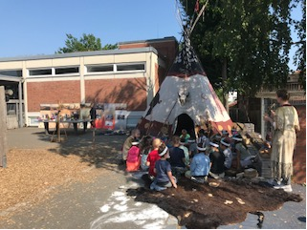
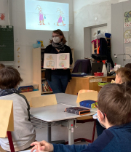
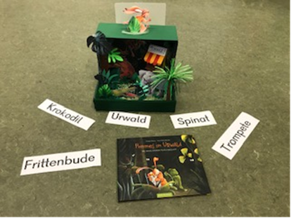
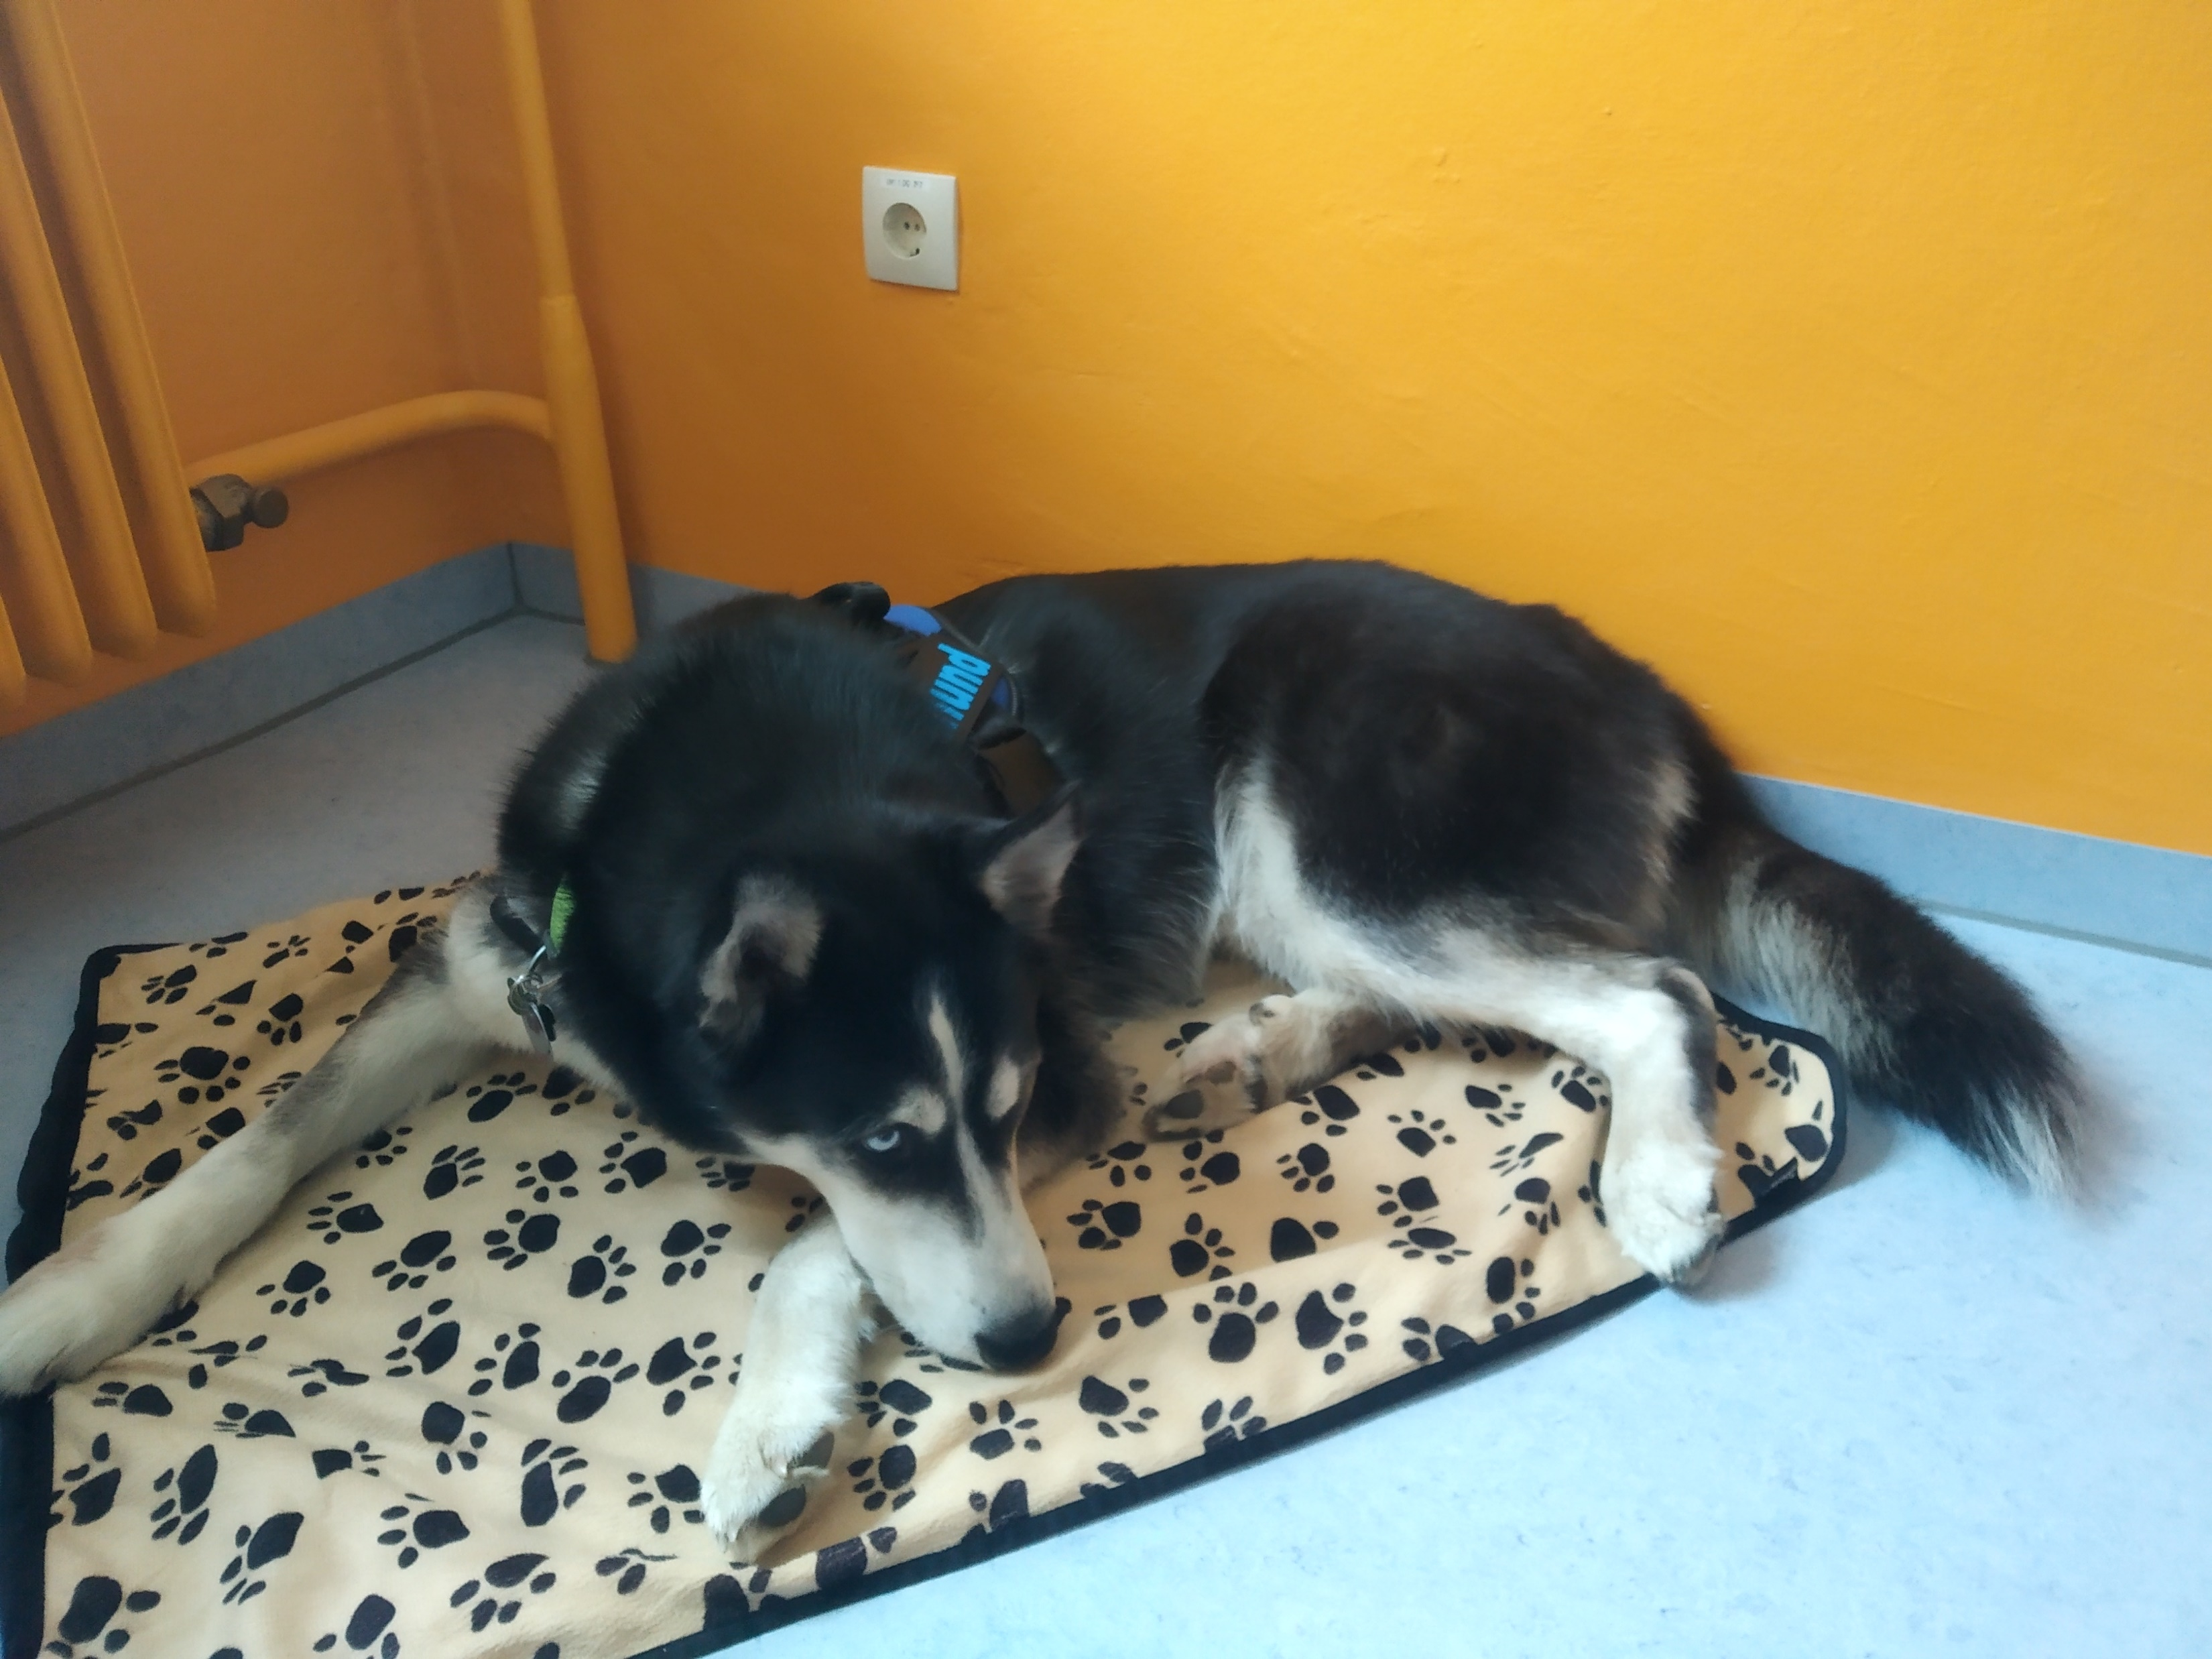

6. Unser Schulleben
Wir laden zu uns ein
Informationsabend zur Einschulung – Team der GS Laufamholz – 15.02.2023

Slide 24
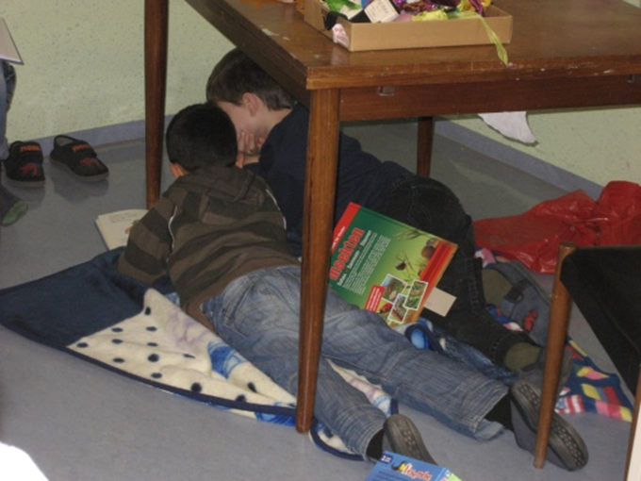
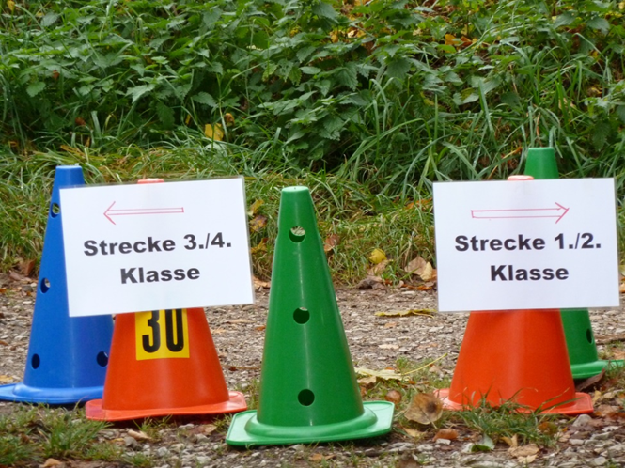
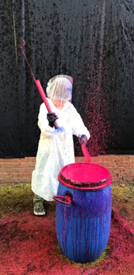
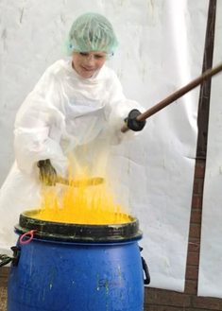
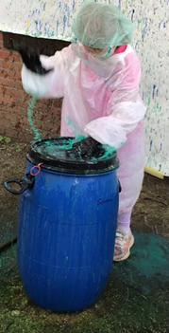
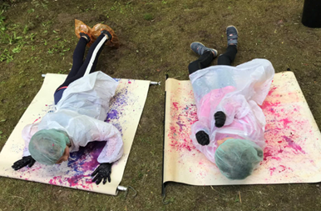

6. Unser Schulleben
Hier in unserm Haus
Homepage der GS Laufamholz
Informationsabend zur Einschulung – Team der GS Laufamholz – 15.02.2023

Slide 25

- mehr Menschen
- mehr Musik
- mehr Gelegenheiten
- mehr Fächer
Informationsabend zur Einschulung – Team der GS Laufamholz – 15.02.2023

Slide 26
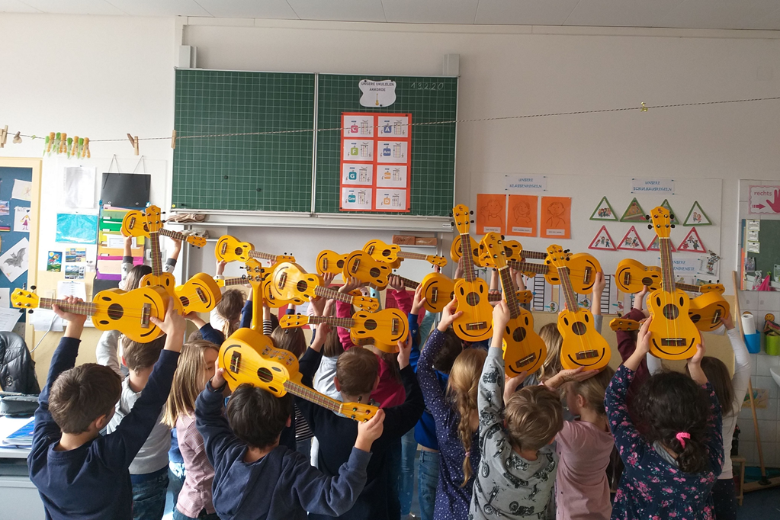
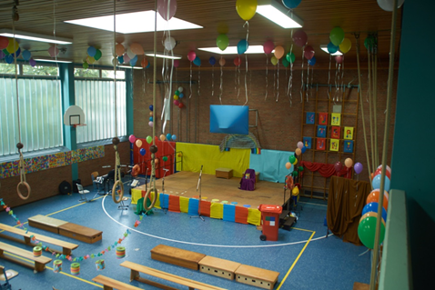
UNSER AKTIONSPLAN
Adventssingen, Weihnachtsfeier, Fasching
AG Schulspiel und Chor
Musical
Schulsong mit CD
Ukulelen und Cajons
Musikalische Begrüßung der Erstklässler
Musikalische Verabschiedung der Viertklässler
Informationsabend zur Einschulung – Team der GS Laufamholz – 15.02.2023

Slide 27
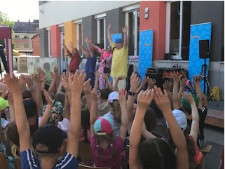
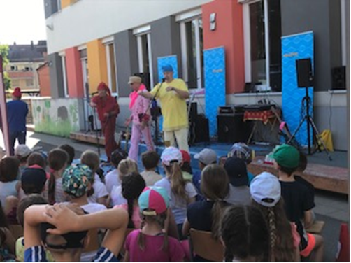
UNSER AKTIONSPLAN
Bläserklassen
Fortbildungen für Lehrer*innen
Dienstbesprechungen / Fachtage
Projektwoche „Trommeln“
Informationsabend zur Einschulung – Team der GS Laufamholz – 15.02.2023

Slide 28

Zeit für Fragen
Informationsabend zur Einschulung – Team der GS Laufamholz – 15.02.2023

Slide 29
Einen guten Schulanfang
für Ihr Kind
wünschen Schulleitung und Kollegium
der Grundschule Laufamholz

